Slide 1
 | 国别 | 开国皇帝 | 原官爵
五代 907-960 | 后梁 | 朱 温 | 梁 王 宣武节度使
 | 后唐 | 李存勖 | 晋 王 河东节度使
 | 后晋 | 石敬瑭 | 河东节度使
 | 后汉 | 刘知远 | 北平王 河东节度使
 | 后周 | 郭 威 | 邺都留守
十国 907-979 | 南楚 | 马 殷 | 楚 王 武安节度使
 | 吴越 | 钱 镠 | 吴越王 镇海节度使
 | 前蜀 | 王 建 | 蜀 王 西川节度使
 | 南吴 | 杨 渭 | 吴 王 淮南节度使
 | 燕 | 刘守光 | 燕 王 卢龙节度使
 | 南汉 | 刘 岩 | 南海王 清海节度使
 | 南平 | 高季兴 | 南平王 荆南节度使
 | 闽 | 王延钧 | 闽 王 威武节度使
 | 后蜀 | 孟知祥 | 蜀 王 西川节度使
 | 南唐 | 李 升 | 齐 王 镇海节度使
武将夺权

Slide 2
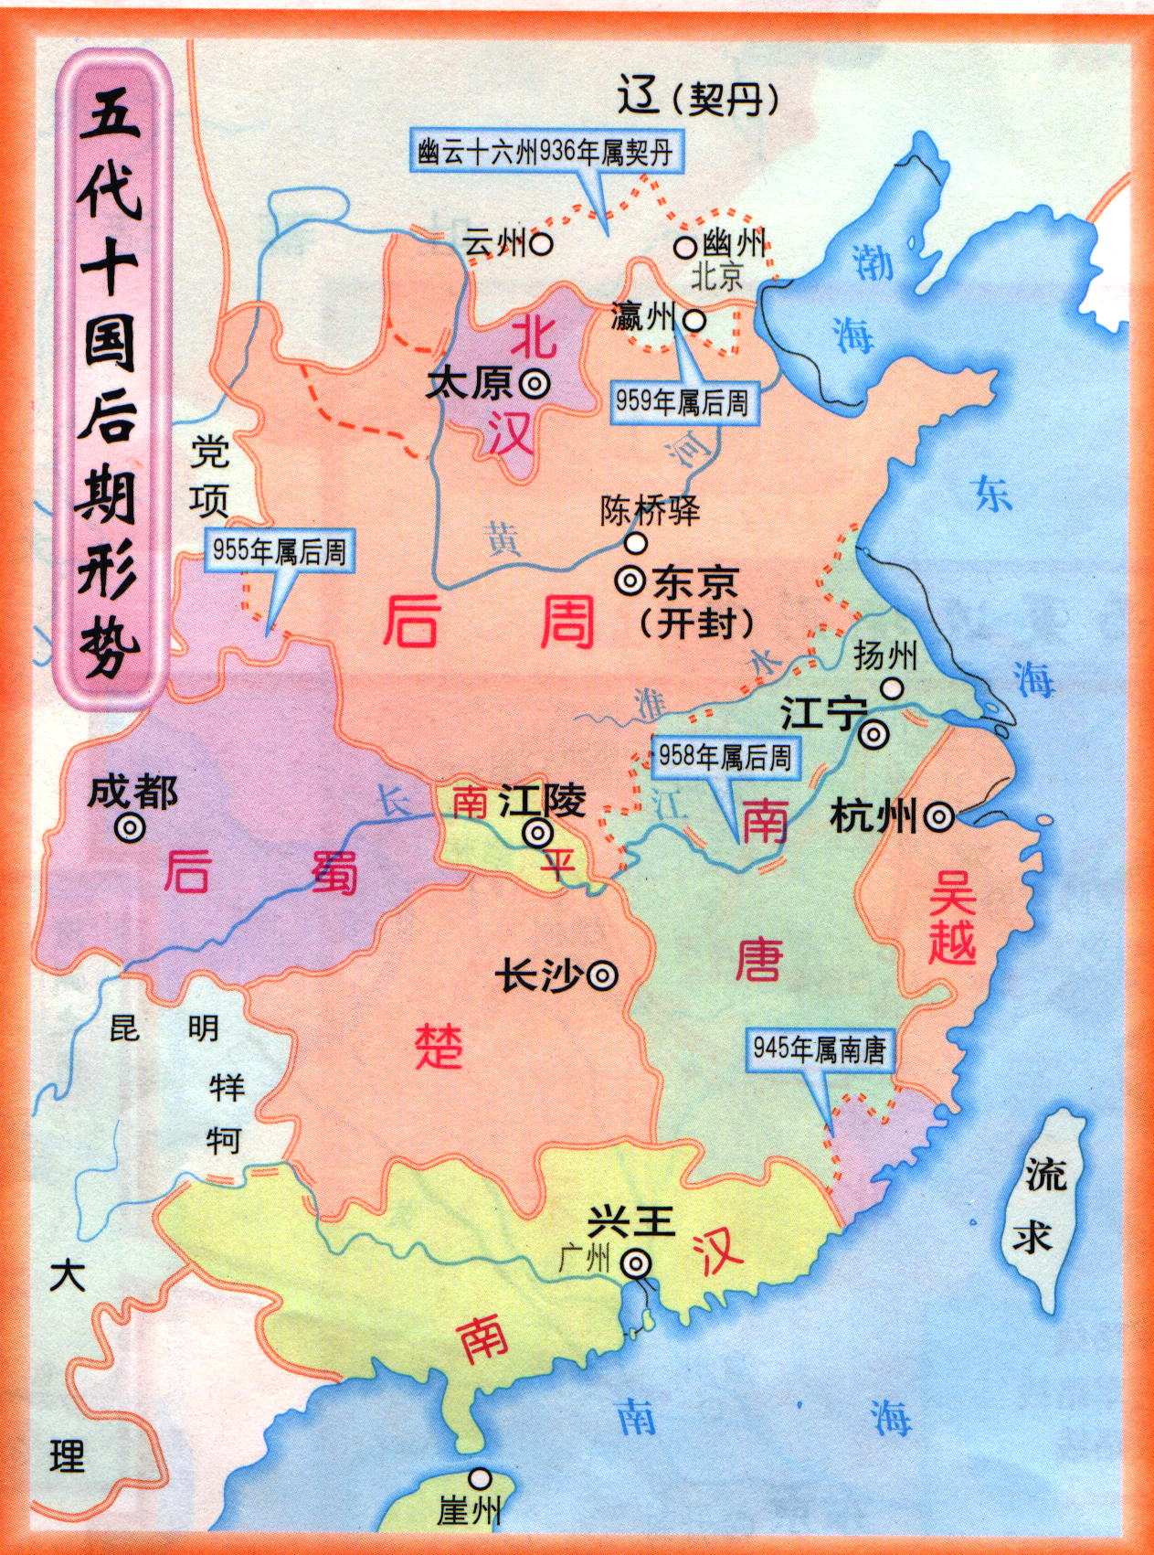
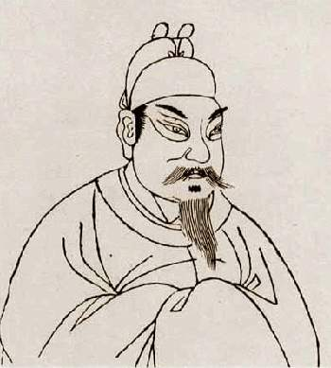
黄袍不是寻常物，谁信军中偶得之。
——明 · 敖英
周世宗（柴荣）

Slide 3
陈桥兵变
959年，周世宗柴荣崩，七岁的周恭帝柴宗训即位。殿前都点检、归德军节度使赵匡胤，与禁军高级将领石守信、王审琦等掌握了军权。
960年正月初一，传闻契丹兵将南下攻周，宰相范质等未辨真伪，急遣赵匡胤统率诸军北上御敌。周军行至陈桥驿，赵匡胤和赵普等密谋策划，发动兵变，众将以黄袍加在赵匡胤身上，拥立他为皇帝。随后，赵匡胤率军回师开封，京城守将石守信、王审琦开城迎接赵匡胤入城，胁迫周恭帝禅位。
赵匡胤即位后，改国号为“宋”，仍定都开封。石守信、高怀德、张令铎、王审锜、张光翰、赵彦徽皆得授节度使位号。

Slide 4
一：宋朝建立
1.陈桥兵变------完成夺权
2、消灭他国-----完成基本统一
说明：未统一辽，西夏

Slide 5
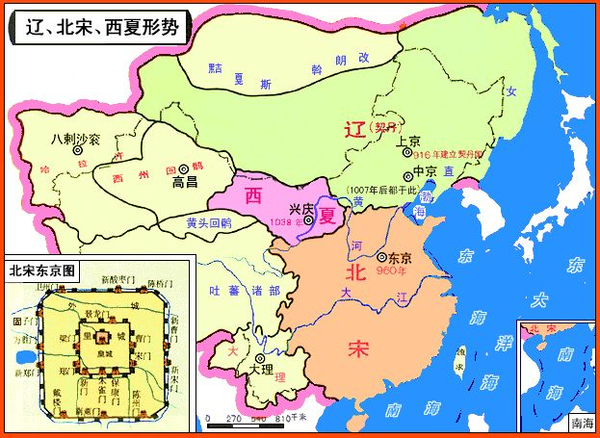
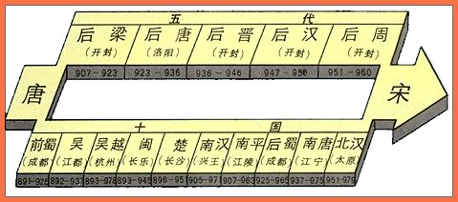
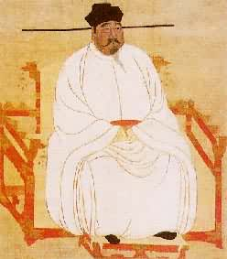
宋太祖赵匡胤

Slide 6
“宋代物质文明和精神文明所达到的高度，在中国整个封建社会历史时期之内，可以说是空前绝后的。” ——邓广铭
但是-----

Slide 7
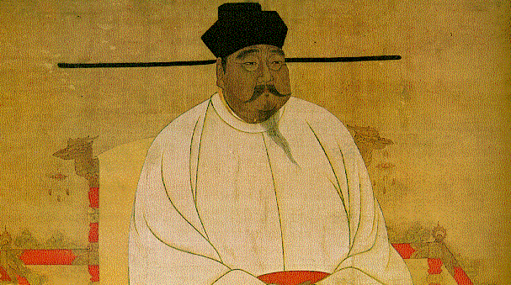
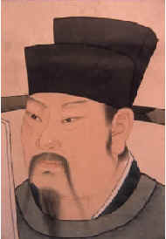
《续资治通鉴长编》卷二
宋太祖赵匡胤
建隆二年（961），太祖问：“天下自唐季以来，数十年间，帝王凡易八姓，战斗不息,生民涂炭，其故何也？”
宰相赵普
赵普回答：“此非他故，
方镇太重，君弱臣强而已。
今所以治之，亦无他奇巧，
惟稍夺其权，制其钱谷，收
其精兵，则天下自安矣。”

Slide 8
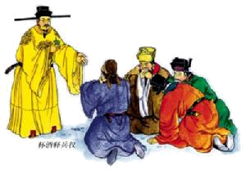
《宋史·石守信传》
杯酒释兵权
与守信等饮酒。酒酣。帝曰：“吾终夕未尝安枕而卧。” ……“人孰不欲富贵？一旦有以黄袍加汝之身，虽欲不为，其可得乎？”…… “不如多积金帛田宅以遗子孙。歌儿舞女以终天年，君臣之间无所猜嫌，不亦善乎？” 明日，皆称疠，乞解兵权。帝从之，皆以散官就第，赏赍甚厚。

Slide 9
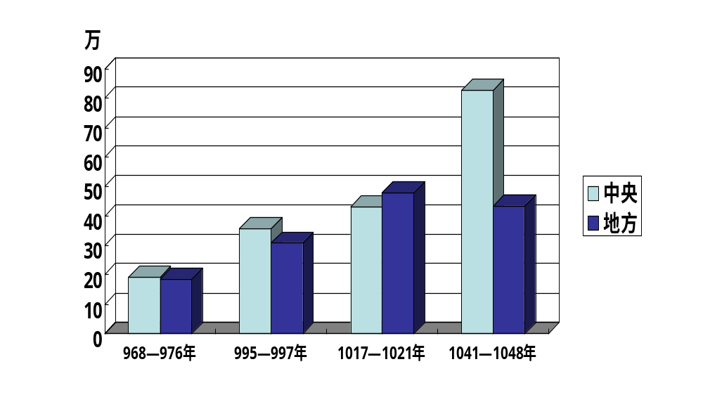
内重外轻/强干弱枝
——根据《宋史·卷一八七·志第一百四十》绘制

Slide 10
宋代中央政治制度：“二府三司制 ”
皇 帝
三司
中书门下
枢密院
（财政 机构）
（行政 机构）
（军事 机构）
（三衙）
度 支
盐 铁
户 部
同平章事(宰相)
参 知 政 事
侍
卫
马
军
司
殿
前
司
侍
卫
步
军
司
相权进一步削弱

Slide 11
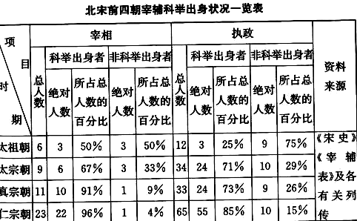
重文轻武
“满朝朱紫贵，尽是读书人”——北宋 汪洙《神童诗》

Slide 12
正一品宰相的待遇
正俸钱 | 禄粟 | 绫 | 绢 | 棉
300贯/月 | 100石/月 | 40匹/年 | 60匹/年 | 100两/年
另有茶酒、厨料、薪蒿、炭盐、饲马芻粟、米面等各项（包括每年薪柴1200束，炭100秤，每年盐7石），甚至他的随从人员（70名）的衣粮也由国家承包，又有额外的赏赐及恩荫。
外官在正俸、职钱、禄粟之类以外，还有公使钱、公用钱（其实是私使钱、私用钱）、职田、茶汤钱等。
退职时又有词禄和各种特权，形成一个特权阶层，当时称为“形势户”或“形势之家”。

Slide 13
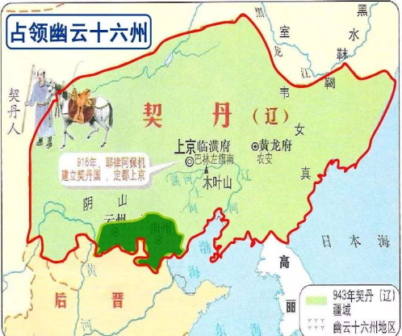
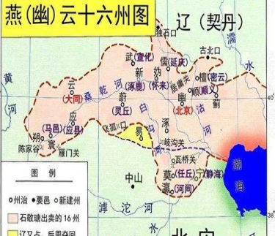
二、边疆压力与财政危机

Slide 14
府兵制。
该制度最重要的特点是兵农合一。
府兵平时为耕种土地的农民，农隙训练，战时从军打仗。
府兵参战武器和马匹自备，全国都有负责府兵选拔训练的折冲府。
历北周、隋至唐初期而日趋完备，历时约二百年。
募兵制
宋朝不论禁兵、厢兵，还是南宋的屯驻大军等，一般都采用招募的办法。
灾年招募流民和饥民当兵，是宋朝一项传统国策。

Slide 15
冗官、冗兵、冗费
 | 宋真宗 | 宋仁宗 | 宋英宗
官员人数 | 9700人 | 17000人 | 24000人
 | 宋太祖 | 宋太宗 | 宋真宗 | 宋仁宗
军队人数 | 19.3万人 | 35.8万人 | 43.2万人 | 82.6万人
收集流民以养兵——“荒年有叛民而无叛兵，丰年有叛兵而无叛民”的双重效果
 | 宋太宗 | 宋真宗 | 宋仁宗 | 宋英宗
税收收入（单位万缗钱） | 2225 | 15085 | 12625 | 11614
全年财政情况 | 余大半 | +2407 | 无余 | -1574

Slide 16
朱熹：“本朝鉴五代藩镇之弊，尽夺藩镇之权，兵也收了，财也收了，赏罚行政一切收了，州郡遂日就困弱。靖康之祸，虏骑所过，莫不溃散。”
——《朱子语类》卷一二八《本朝二·法制》

Slide 17
三：北宋的选官制度
科举制度的完善

Slide 18
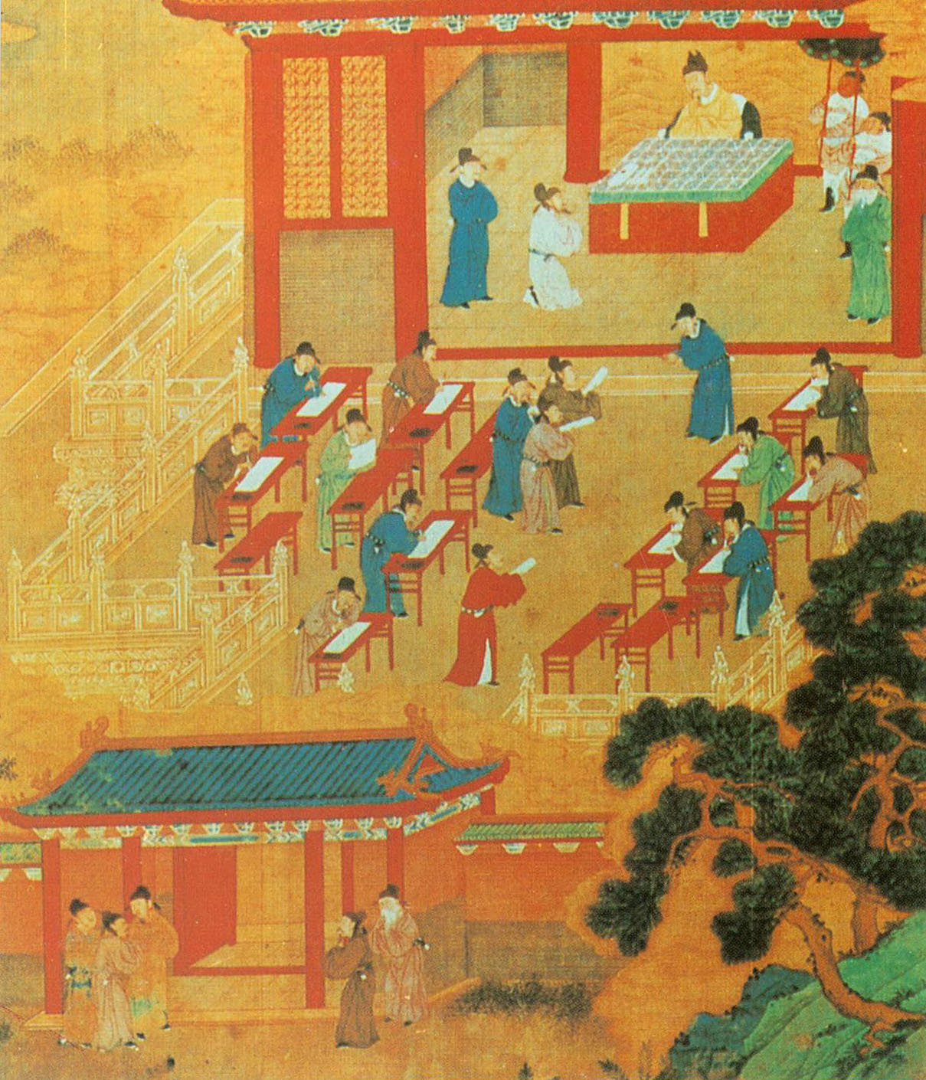
宋科举殿试图
富家不用买良田 书中自有千钟粟
安房不用架高梁 书中自有黄金屋
娶妻莫恨无良媒 书中自有颜如玉
出门莫恨无随人 书中车马多如簇
男儿欲遂平生志 六经勤向窗前读
《劝学歌》（传宋真宗作）
自五季以来，取士不问家世，婚姻不问阀阅。 ——郑樵
唐朝崔、卢、李、郑及城南韦、杜二家，蝉联珪组，世为显著。至本朝，绝无闻人。——王明清

Slide 19
历代科举取士数额略计
 | 年数 | 榜数 | 取士总数 | 年均取士
唐 | 290 | 266 | 6603 | 23（进士）
宋 | 320 | 130 | 正奏名60000+ | 340 （进士、 诸科)
 |  |  | 特奏名50000
元 | 98 | 16 | 1139 （左右榜） | 12（进士）
明 | 277 | 93 | 24624 | 89（进士）
清 | 268 | 114 | 26888 | 100（进士）
——根据《登科记考》《宋史·选举制》等绘制
Notes:
多次参加省试或殿试的落第举人，达到规定的举数和年龄，即另立名籍奏申朝廷，参加殿试，称“特奏名”。经过简单考试，授予一定的出身或文学、助教等。

Slide 20
澶渊之盟
1004年(宋真宗景德元年)，辽萧太后与辽圣宗亲率大军南下，深入宋境。宋真宗想迁都南逃，因宰相寇准的劝阻，才勉强至澶州督战。
宋军坚守辽军背后的城镇，又在澶州城下射杀辽将萧挞览(一作凛)。辽害怕腹背受敌，提出和议。宋真宗畏敌，历来主张议和，先通过降辽旧将王继忠与对方暗通关节，后派曹利用前往辽营谈判.-------

Slide 21
赵恒生怕割地求和，会遭后人唾骂，于是就对使臣曹利用说道：“割地免谈，钱给多些不必心疼。”曹利用就问底线到底是多少呢？赵恒不假思索地道：“如事不得已，百万亦可。”寇准听到之后，又暗中把曹利用叫了过去，说道：“皇上虽有百万之约，但要是超过三十万，我就砍了你的脑袋。”
请见之时，赵恒正在吃饭，侍者就问曹利用许给契丹多少银两，曹利用说道：“事关机密，必须得面奏皇上。”侍者说道：“大概有个数字，好让皇帝心里有个底。”曹利用还是不说，只是伸出三个手指放在额头上，意思是三十万两 .

Slide 22
侍者进去回禀，赵恒问道：“曹利用到底许给契丹多少银两啊？”侍者回道：“具体不知道，大概是三百万两。”赵恒听完大叫一声道：“啊！这太多了！太多了！”然后愁得捶胸顿足，过了好半天，又忽然想开了，说道：“三百万就三百万吧！咱们宋朝不差钱！”
等过了一会儿，赵恒吃完了饭，把曹利用宣了进来。曹利用刚听到赵恒在殿里大呼“太多了”，吓得心惊胆颤，一进殿就伏地请罪道：“臣罪该万死，此次许给契丹的银两太多了。
赵恒更加认定是三百万两，但还是要证实一下，便有气无力地问道：“你到底许给他们多少银两啊！”曹利用战战兢兢地答道：“三十万两。”赵恒听完又是“啊”地一声大叫道：“你很会办事，很会办事！”随后重重地奖赏了曹利用

Slide 23
(1005年)与辽订立和约:
一、辽宋为兄弟之国，辽圣宗年幼，称宋真宗为兄，后世仍以世以齿论 ;
二、以白沟河为国界，双方撤兵。（辽归还宋遂城及涿、瀛、莫三州。）此后凡有越界盗贼逃犯，彼此不得停匿。两朝沿边城池，一切如常，不得创筑城隍 .
三、宋方每年向辽提供“助军旅之费”银十万两，绢二十万匹。至雄州交割。
四、双方于边境设置榷场，开展互市贸易。
盟约缔结后，宋、辽之间百余年间不再有大规模的战事。因澶州又名澶渊，遂史称“澶渊之盟”。

Slide 24
澶渊之盟是真宗在有利的军事形势下屈辱求和的结果。对宋而言，这是丧权辱国的和约，
不仅燕云十六州的失地未能收回，而且要输金纳绢以求辽国不再南侵，此后辽更是不断需索，使北宋国威扫地。
消极：
积极：
澶渊之盟以后，宋辽双方大致保持了百余年之和平，这对两国之间的贸易关系、民间交往和各民族之间的融合是非常有利的 .

Slide 25
1、青苗法：
把以往为备荒而设的常平仓、广惠仓的钱谷作为本钱。每年分两期，即在需要播种和夏秋未熟的正月和五月，按自愿原则，由农民向政府借贷钱物，收成后加息，随夏秋两税纳官。

Slide 26
4、市易法：
由政府出资金一百万贯，在开封设“市易务”，在平价时收购商贩滞销的货物，等到市场缺货的时候再卖出去。同时向商贩发放贷款，以财产作抵押，五人以上互保，每年纳息二分。用以达到“通有无、权贵贱，以平物价，所以抑兼并也。”

Slide 27
材料一：不法书吏乘机作手脚，贪官污吏又层层盘剥。变法规定的二分利息，结果涨至35倍，农民宁愿避开官府，“哀求于富家大族，增息而取之”。官吏又采取一刀切的贷钱措施，下指标，硬摊派，实行权力寻租，以至农民谈贷色变。
从材料来看,青苗法在大规模实施过程中出现了怎样的问题？
官吏乘机硬摊派，提高利息，青苗法在执行过程中存在危害百姓的现象。

Slide 28
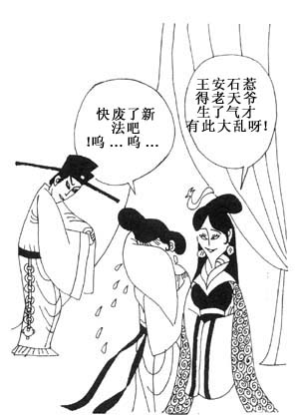
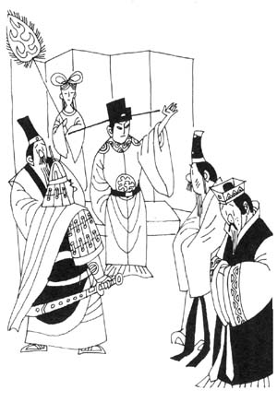
神宗后迫于压力罢免了王安石。
两位太后也跑来起哄。
宋神宗的动摇
启示：改革者要有坚定的改革决心、大无畏的改革精神。

Slide 29
靖康之耻
靖康之耻是指中国历史上的一次著名事件，发生于北宋皇帝宋钦宗靖康年间（公元1126~1127年）因而得名。
靖康二年四月金军攻破东京（今河南开封），除了烧杀抢掠之外，更俘虏了宋徽宗、宋钦宗父子，以及大量赵氏皇族、后宫妃嫔与贵卿、朝臣等共三千余人北上金国，东京城中公私积蓄为之一空。又称靖康之乱、靖康之难。
靖康之耻导致北宋的灭亡，深沉刺痛汉人的内心，南宋大将岳飞在《满江红》中提到：“靖康耻，犹未雪，臣子恨，何时灭！”。

Slide 30
绍兴和议
这一投降条约签订于抗金战场上捷报频传，金兵节节败退之时。公元1140年，金兵又一次大举南侵，可是各路军队连遭失败。在顺昌（今安徽阜阳）之战中，宋军以少胜多，击败了金军。接着岳飞率领岳家军又取得郾城大捷，打败了金军的主力，先后收复了郑州、洛阳等城。这时，金兵打算撤至河北，南宋举国上下要求收复北方的呼声很高，抗金形势一片大好。
可是，以妥协苟安为国策的宋高宗，既害怕宋军的胜利影响他的求和，更害怕岳家军从金营迎回徽钦二帝，从而威胁自己的帝位。于是，高宗和秦桧商定，命令各路军队班师，并在一天内连下十二道金牌逼令岳飞退兵。岳飞悲愤地说：“十年之力，毁于一旦。”由于各路宋军退兵，将已收复的国土又拱手让给了金国。

Slide 31
公元1141年，宋高宗为了向金国表示议和“诚意”，解除了岳飞、韩世忠、张俊三大帅的兵权，撤消了对金作战的专门机构。
随后，高宗派使者到金求和，在使者叩头哀求下，金国以“必杀岳飞”为条件，答应和议。经过一番交易后，双方签订了绍兴和议。
这一年里，岳飞被害死。当金获知岳飞已死，连连摆酒庆贺。接着，金便册封高宗为宋国皇帝。

Slide 32
绍兴和议
①宋向金称臣，金册宋康王赵构为皇帝
②划定疆界，东以淮河中流为界，西以大散关（陕西宝鸡西南）为界，以南属宋，以北属金。宋割唐(今河南唐河)、邓（今河南邓州）二州及商（今陕西商县）、秦（今甘肃天水）二州之大半予金。
③宋每年向金纳贡银、绢各25万两、匹，自绍兴十二年开始，每年春季搬送至泗州交纳。
绍兴和议确定了宋金之间政治上的不平等关系，结束了长达10余年的战争状态，形成了南北对峙的局面。

Slide 33
随著和议达成，金亦放还宋徽宗灵柩和高宗生母韦贤妃归宋。离行时，宋钦宗挽住她的车轮，请她转告高宗，若能回去，他只要当个太乙宫主就满足了。韦贤妃哭著说，如果你不回来，我宁愿眼睛瞎掉算了。但宋高宗可能考虑到自己不能生育，接钦宗回来皇位必定回到钦宗或其後代，所以後来宋钦宗到死也没回到宋境。
《绍兴和议》使宋朝永久失去了原来北宋的山西和关中养马的马场，从此岳家军的背嵬战士万骑马军成为南宋一朝的绝唱，宋朝直至覆灭，都只能靠步兵和北方游牧民族的精骑对阵。后来南宋的「隆兴北伐」和「开禧北伐」，以步兵逆击金国精骑大败而归，原因之一就是这个《绍兴和议》导致南宋骑兵力量可以忽略不计，无法和绍兴年间的南宋军队相提并论。

Slide 34
回忆中央集权加强的史实，分析中央集权的发展趋势。
秦朝：确立君主专制中央集权制度；
(郡县制、三公九卿制、焚书坑儒)
西汉：~
郡国并行制（削藩、推恩令、刺史制）、内外朝制、
“罢黜百家，独尊儒术”；
隋朝：~ 三省六部制，科举制确立；
唐朝： ~ 三省六部制，发展科举制；
宋代： ~ 二府三司制，完善科举制

Slide 35
趋势：
一是皇权加强，相权日削弱；
二是中央权力加强，地方权力削弱；
三是对人们的思想控制加强。
说明了什么？
封建专制主义中央集权逐渐发展。

Slide 36
一、建立：
960年，赵匡胤 陈桥兵变。 定都开封（或汴梁,东京）
第17课：宋朝的建立及其制度创设..
A、“杯酒释兵权”.
1、地方：
①收兵权——
②建新制——
A、文官出任知州;通判制约
B、转运司管理地方财政;
加上 四监司监控；C、强干弱枝和更戍法。
措施
2、中央：
  二府三司制—分散相权，分撒军权
二、政治：
3、全体：“崇文抑武”---- 抬高科举出身的文官地位。
积：预防了内部动乱、--加强了中央集权；
影响：
消： 1.影响了 --助长了—
2.战斗力下降。

Slide 37
1、北方 契丹族 辽国 -----《澶渊之盟》---勉强获得北方安定
2、西北 党项族 西夏------签订和议------勉强获得西北安定
措施：
三、民族：
影响：
养官养兵岁币（旧称“冗官冗兵冗费”）使得财政危机恶化。
宋仁宗时期 范仲淹---失败
四、改革：
宋神宗时期 王安石变法---有所成就 最终失败
南宋出现： 靖康之变
南宋妥协：绍兴和议
五、南迁：

